Slide 1
Sekundarschule Sandgruben
Projektarbeit 3. Klasse
Schuljahr 2023/2024
Céline Neher, Verantwortliche Projektarbeiten
Notes:
Herzlich Willkommen zur 2. Informationsveranstaltung zur Projektarbeit
Heute vor Allem Organisatorisches
Wann
Wo
Wie weiter

Slide 2
Fahrplan Übersicht
Semesterwechsel bis Fasnacht | 22.01.-26.01. | Leitfragen, Projektziele erarbeiten
 | 29.01.-02.02. | Vorbereitung, Planung, Arbeitsvereinbarungsgespräch
 | 05.02.-09.02.
Fasnacht bis Frühling | 26.02.-01.03. | Umsetzung (regelmässige Standortgespräche )
 | 04.03.-08.03.
 | 11.03.-15.03.
 | 18.03.-22.03.
Frühling bis Sommer | 08.04.-11.04.
Frühling bis Sommer | 15.04.-19.04.
 | 22.04.-26.04.
 | 29.04.-03.05.
 | 06.05.-10.05. Auffahrt | Abgabe Projektarbeit, Beurteilung Prozess und Produkt Selbstbeurteilung, Rückmeldung an die Lehrperson
 | 15.05.-17.05. | Vorbereitung Präsentation - Beurteilungsgespräche
 | 22.05.-26.05.
 | 30.05-02.06.
 | 05.06.-09.06. | Bewertete Präsentationen im Atelier
 | 12.06-16.06.
 | 19.06.2024 | Ausstellung/Präsentiation vor Öffentlichkeit
Notes:
Fahrplan bis Sommer,
Ganz grob: Januar für Vorbereitung
Februar bis April Umsetzung (Achtung 2x Ferien dazwischen)
Mai: Beurteilung / Vorbereitung der Präsentation
Juni: Bewertete Präsentationen im Atelier– bitte hier keinen Familienurlaub eingeben!!!
19.6.2024: Ausstellung/Präsentation vor Öffentlichkeit mit Familien und externen Gästen! – obligatorisch für alle ca. ab 17:30 bis 20:30

Slide 3
Fahrplan bis Fasnachtsferien
Nach dem Semester-wechsel | 22.01.-26.01. | Leitfragen, Projektziele erarbeiten, mit Planung beginnen
 | 29.01.-09.02. | Vorbereitung, Planung, Arbeitsvereinbarungsgespräch mit Betreuungsperson
Arbeitsvereinbarung
2 Arbeitsinstrumente
Vereinbarung
innerhalb der Gruppe
Notes:
Was passiert bis Fasnachtsferien:
SchülerInnen erhalten drei Dokumente: Projektjournal (vermutlich schon erhalten und schon daran oder damit arbeiten), Arbeitsvereinbarung und Vereinbarung innerhalb der Gruppe
Dokumente vorstellen, kann auch eigenes Projektjournal verwendet werden, andere beiden obligatorisch

Slide 4
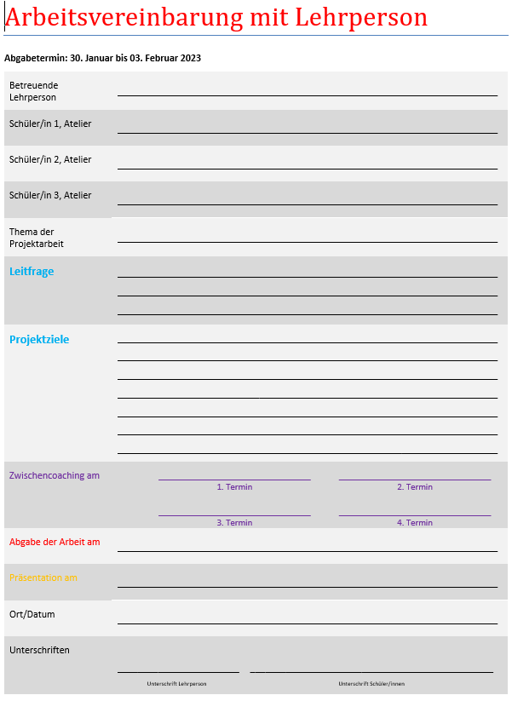
Arbeits-vereinbarung
Notes:
Arbeitsvereinbarung: (Das wäre der Auftrag, wenn ein „echtes“ Projekt bei einer Firma oder in einer Institution wäre
Auftrag in Abmachung mit Lehrperson
Definition: Leitfragen→ Was wollt ihr herausfinden?
Projektziele → überprüfbar und bei grossen Projekten Mindestziele definieren → SMART
Termine
Unterschreiben von allen beim Arbeitsvereinbarungsgespräch

Slide 5
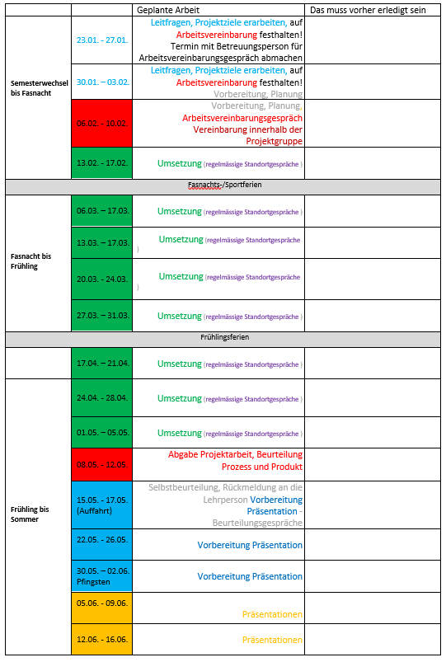
Arbeits-vereinbarung
Notes:
Arbeitsvereinbarung:
Rückseite: Planungshilfe mit Übersicht der Phasen

Slide 6
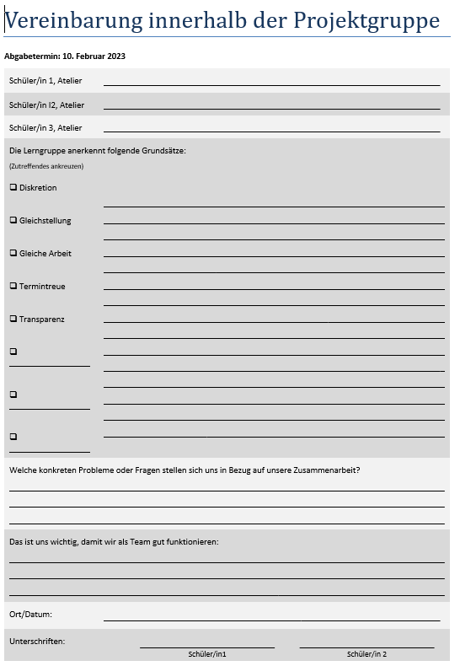
Vereinbarung innerhalb der Gruppe
Notes:
Vereinbarung innerhalb der Gruppe:
Abmachungen der beiden oder drei Partner in Bezug auf Teamarbeit
Manche Probleme kann man vermeiden
Manche nicht: Vorab abmachen, wie man damit umgeht

Slide 7
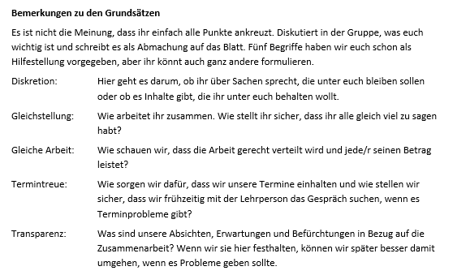
Vereinbarung innerhalb der Gruppe
Notes:
Vereinbarung innerhalb der Gruppe:
Rückseite: Tipps, was ist damit gemeint
Unterschreiben von allen beim Arbeitsvereinbarungsgespräch

Slide 8
Fachräume nutzen
Zeitraum: 29.02. bis 02.05.2024
Uhrzeit: 15.30 – 17.00 Uhr
Anmeldung und Terminabsprache obligatorisch (am 29.02. um 15.30 Uhr)
Folgende Räume bei Bedarf
Natur und Technik inkl. MINT-Wagen
Turnhalle
Schulküche
Textiles Gestalten
Bildnerisches Gestalten
Technisches Gestalten
Musik
Notes:
Ausserhalb der Schule oder im Atelier darf auch gearbeitet werden: Bitte immer in Absprache mit Lehrpersonen

Slide 9
Wie weiter?
Sofort
Termin mit Betreuungsperson abmachen
Beginnen, alle Arbeiten im Projektjournal zu dokumentieren
Bis 9. Februar 2023
Arbeitsvereinbarung vorbereiten (Leitfragen/Projektziele)
Im Team Vereinbarung zur Zusammenarbeit machen
Gespräch mit Begleitperson, Arbeitsvereinbarung unterschreiben
Notes:
- Gibt es Fragen, die das Plenum betreffen?
- Ansonsten bin ich noch hier, um eure Fragen zu beantworten.

